Slide 1
ศีลอภัยบาป:ศีลศักดิ์สิทธิ์แห่งพระเมตตา
Confession:The Sacrament of Mercy

Slide 2
บทนำ
ศีลศักดิ์สิทธิ์แห่งการอภัยบาป ทำให้ผู้อยู่ในพระคริสตเจ้ามีประสบการณ์ถึงความรักของพระเจ้าที่เต็มไปด้วยพระเมตตา
+การอภัยบาปมาโดยอาศัยพระโลหิตของพระคริสตเจ้าที่ได้หลั่งอกมา (อฟ 1.7)
+ภารกิจและอำนาจการโปรดบาปที่บรรดาอัครสาวกได้รับมอบหมายจากพระเยซูเจ้า เมื่อกลับคืนพระชนมชีพ
+บาปทำให้การมีชีวิตร่วมกันฉันพี่น้องเกิดการแตกแยก ศีลอภัยบาปซ่อมแซมหรือบูรณะการมีชีวิตร่วมกัน (คำสอนพระศาสนจักรคาทอลิก ข้อ 1469)

Slide 3
บทที่ 1 การให้อภัยบาปของพระเยซูเจ้า
+พระเยซูเจ้าทรงรักษาคนอัมพาตที่เมืองคาเปอรนาอุม (มก2.7) “ลูกเอ๋ย บาปของท่านได้รับการอภัยแล้ว”
+ความเข้าใจผิด “การอภัยบาปเป็นเอกสิทธิ์ของพระเจ้าแต่เพียงพระองค์เดียว”
+ “ลูกเอ๋ย” พระเยซูเจ้าทรงอภัยบาปของเด็กน้อย คนอัมพาตเข้าเฝ้าพระเยซูเจ้า ทำให้เขาเข้าใกล้พระอาณาจักรของพระเจ้าที่ซึ่ง ความเชื่อ การกลับใจและข่าวดีได้รวมกัน (มก 1.15)

Slide 4
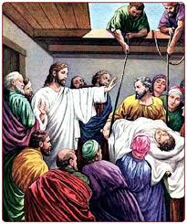

Slide 5
+ธรรมาจารย์ข้องใจว่า “ทำไมคนนี้จึงพูดเช่นนี้ เขากล่าวดูหมิ่นพระเจ้า(มก 2.7) เพราะพวกเขาเชื่อว่าพระเจ้าจะทรงสำแดงการอภัยบาป (อสย 43.25) ในยุคของพระเมสสิยาห์ ที่ทำการไถ่กู้ประชากรของพระองค์ให้รอดพ้นและจะอภัยบาปผิดต่างๆ (มคา 7.18-19) “พระองค์ทรงเหวี่ยงบาปของข้าพเจ้าทั้งหลายลงไปในทะเลลึก”
+การอภัยบาปของพระเยซูเจ้าขัดผลประโยชน์ทางการเงินของธรรมาจารย์ ตามธรรมประเพณีของชาวยิว มีเพียงธรรมาจารย์เท่านั้นที่ติดต่อกับพระเจ้าในบทบาทของตัวแทนของการไถ่ชดเชยบาป

Slide 6
ความอัศจรรย์ของประสบการณ์ได้รับการอภัยบาป
พระเมตตาของพระบิดาเจ้าที่หลั่งไหลผ่านทางพระมหาทรมานของพระเยซูคริสตเจ้านั้น
+การอภัยบาปเป็นประสบการณ์ของการฟื้นฟูที่รื้อฟื้นพระหรรษทานของศีลล้างบาป
+การอภัยบาปเป็นประสบการณ์ของการสนิทชิดใกล้ ให้แต่ละคนตอบสนองด้วยการแสดงออกถึงความเชื่อ นำผู้มีความเชื่อเข้าสู่ชุมชนผู้ที่เชื่อในพระเจ้า

Slide 7
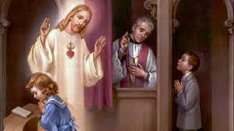

Slide 8
บทที่ 1 บิดาและบุตรชายสองคน (ลก 15.11-32)
เน้นถึงพระราชกิจของพระเจ้าและความปีติยินดีของพระองค์ในการค้นพบสิ่งที่หายไป
+ประสบการณ์ของบาป
ลูกคนเล็ก- บาปอยู่ในธรรมชาติของเราโดยกำเนิดอยู่แล้ว และอยู่ในจุดเดิมซ้ำๆ ที่สติสัมปชัญญะของเราจะสูญหายไป
ชีวิตที่มีความเชื่ออย่างแท้จริงจะต้องรักษาดูแลสติสัมปชัญญะของเราไว้อย่างระมัดระวัง

Slide 9
บาปคืออะไร
บาปคือ “การแยกตัว” ออกจากพระบิดาเจ้า ห่างไกลความเป็นพี่น้องกัน และทำให้จิตใจว้าวุ่น
บาปคือทุกสิ่งที่ทำให้เราอยูห่างจากการตระหนักถึงบ้านของพระบิดาเจ้าที่ทรงจัดเตรียมไว้ให้เรา

Slide 10
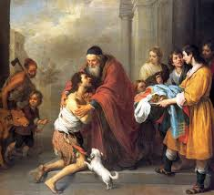

Slide 11
พระบิดาเจ้าใส่จิต “ใหม่”
พระบิดาเจ้าผู้ทรงสามารถใส่จิต “ใหม่” ไว้ในพวกเขาได้ (ดู อสค 11.19) “มนุษย์พิจารณาบาปต่อหน้า ซึ่งกล่าวหาตนว่ามีความผิดด้วยการกล่าวโทษ ได้มีการยอมรรับผิดชอบ และเปิดตนเองสู่พระเจ้า และการมีชีวิตร่วมกันกับพระศษสนจักรถึงขนาดมีจุดหมายที่จะทำให้อนาคตใหม่เป็นไปได้” (คำสอนพระศาสนจักรคาทอลิกข้อ 1455)

Slide 12
ความสัมพันธ์กับพระบิดาเจ้า
“ฉันจะสลัดพฤติกรรมนี้เพียงใดนะ ฉันจึงจะไม่ต้องรับโทษ” ปัญหาไม่ได้อยู่ที่เราเป็นคนบาป แต่ปัญหาอยู่ที่เราไม่ยินยอมให้ตัวเราเองได้รับการเปลี่ยนแปลงที่จะเผชิญหน้ากับพระคริสตเจ้าในความรัก”
+เราพลาดเป้าคือการมีชีวิตอยู่อย่างบุตรพระเจ้า มีชีวิตพระ
+บิดาไม่เคยคิดมาก แต่เป็นที่รักลูกคนเล็กโดยไม่คิดเล็กกคิดน้อยและไม่คิดเปรียบเทียบกับอะไรเลย เขาก็จะกลับคืนสถานะที่แท้จริงแก่ลูกชายของเขา

Slide 13
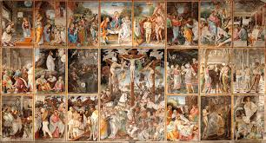

Slide 14
การเข้าสู่บ้านของบิดาของสองพี่น้อง
ทั้งสองพี่น้องยอมรับการให้อภัยของพระบิดา ที่จะฟื้นฟูชีวิตและทำให้เราทุกคนกลับเป็นพี่น้องกัน
+ “การกลับมาของบุตรชายคนเล็ก ก็เท่ากับการกลับมีชีวิตใหม่อีกครั้งหนึ่ง (ลก 15.24) การกลับมีชีวิตใหม่คือชีวิตปัสกาอย่างสมบูรณ์แบบ
+ของขวัญแห่งพระเมตตา
“เพราะท่านทุกคนที่ได้รับศีลล้างบาปพระคริสตเจ้า ก็สวมพระคริสตเจ้าไว้” (กท 3.27) ผลก็คือ “ท่านจงขจัดความชั่วทุกอย่าง.. ท่านจงสวมใส่วิสัยมนุษย์ใหม่..เพื่อมุงไปหาความรู้ตามภาพลักษณ์ขององค์พระผู้สร้าง” (คส 3.8-10)

Slide 15
การกลับใจอย่างต่อเนื่อง
การกลับใจครั้งที่สองเป็นภาระหน้ที่ต่อตนเองสำหรับทั้งพระศาสนจักร...เป็นขบวนการเปลี่ยนแปลของ “หัวใจที่เป็นทุกข์” (สดด 51.19) ที่ได้รับการชักนำโดยพระหรรษทาน (ความช่วยเหลือของพระเจ้า) ที่จะตอบสนองความรักเมตตากรุณาของพระเจ้าผู้ทรงรักเราก่อน (เทียบ ยน 6.44/12.32/1 ยน 4.10-คำสอนพระศาสนจักรคาทอลิก 1428)

Slide 16
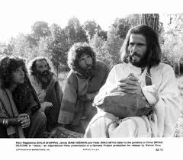

Slide 17
งานเลี้ยงปัสกา-อาหารค่ำมื้อสุดท้าย
“ผู้ที่ได้รับเชิญมาในงานวิวาหมงคลของลูกแกะย่อมเป็นสุข” (วว 19.9) รวมอยู่ในขั้นตอนของพิธีบูชาขอบพระคุณ
+ “การกลับใจและการใช้โทษบาปในชีวิตประจำวันพบแหล่งท่อธารและอาหารบำรุงเลี้ยงในศีลมหาสนิท เพราะในศีลมหาสนิท เครื่องบูชาของพระคริสตเจ้าทำให้เราคืนดีกับพระเจ้าเป็นปัจจุบัน
บรรดาผู้ซึ่งดำเนินชีวิตตามแบบพระคริสตเจ้าได้รรับการบำรุงเลี้ยงและทำให้เข้มแข็งโดยอาศัยศีลมหาสนิท” (คำสอนพระศาสนจักรคาทอลิก 1435)

Slide 18
บทที่ 3 หนี้และลูกหนี้
การทำความดีของชาวยิว มี 3 อย่างคือ การทำทาน การสวดภาวนา และการอดอาหาร (มธ 6.1-8)
+บทข้าแต่พระบิดา การวอนขอ 7 ประการ ช่วงแรกเป็นการริเริ่มของพระเจ้า ใช้สรรพนามบุคคลที่สองในการแสดงความเป็นเจ้าของมนุษย์ สวนการวอนขอ 4 ประการหลังเกี่ยวเนื่องกับความต้องการพื้นฐานของมนุษย์ โดยใช้สรรพนามบุคคลที่หนึ่ง ประการที่ 5 เป็นการวอนขอการอภัย

Slide 19
1. อุปมาเรื่องลูกหนี้ไร้เมตตา (มธ 18 )
นักบุญเปโตรทูลถามพระเยซูเจ้าว่า “ข้าพเจ้าต้องยกโทษให้พี่น้องถึงเจ็ดครั้งหรือไม่” (มธ 18.21)
+ ความเมตตาไม่มีขอบเขตและให้อภัยโดยปราศจากกานบจำนวนครั้งและปราศจากข้อจำกัดใดๆ
+การให้อภัยหนี้สินจำนวนมาก ส่งผลให้นรับใช้มีความกตัญญูและความเห็นอกเห็นใจจากการที่เขาได้ประโยชน์นั้น

Slide 20
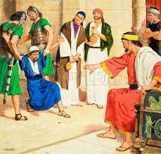

Slide 21
ความยุติธรรมกับการกระทำของคนผิด
+คนรับใช้ควรแผ่ขยายวามเมตตากรุณาที่ได้รับจากเจ้าหนี้แก่ผู้อื่นด้วย ความเมตตาทำให้ทุกสิ่งเป็นไปได้โดยอาศัยการวอนขอ
+ความยุติธรรมที่มิได้คำนึงถึงหนี้จำนวนมหาศาลเลย แต่พิจารณาเพียงการกระทำของคนรับใช้เท่านั้น
+ความเป็นพี่น้องเกิดขึ้นและอุดมจากการให้อภัย ในทางกลับกัน กลายเป้นพื้นฐานอ้างอิงสำหรับการพิพากษาครั้งสุดท้าย (มธ 28.35)

Slide 22
บทที่ 4 พระพรของพระจิตเจ้าและการอภัยบาป
+พระเยซูเจ้าประทานอำนาจแห่งการให้อภัยแก่อัครสาวก และส่งต่อให้บรรดาศิษย์ จนถึงพระสงฆ์ที่ฟังแก้บาปในปัจจุบัน เป็นงานที่พวกเขาจะต้องกระทำในความสมพันธ์อย่างใกล้ชิดกับพระพรที่หลั่งมาจากพระจิตเจ้า
+อาศัยการกลับคืนพระชนมชีพของพระเยซูเจ้า ความรักของพระเจ้ามีชัยชนะเหนืออำนาจใด ที่ทำให้มนุษย์ถูกกักไว้ในความกลัว ศิษย์มั่นใจในชัยชนะของพระองค์

Slide 23
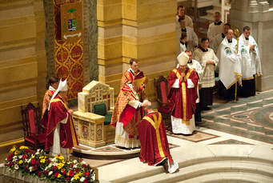
พระเยซูเจ้าทรง “เป่าลมแห่งชีวิต (พระ) เข้าจมูกของศิษย์พระเยซูเจ้าผู้ทรงกลับคืนชีพตรัสกับอัครสาวกว่า เรามอบสันติสุขไว้ให้ท่านทั้งหลาย” (ยน 14.27-29) พร้อมกับประทานอำนาจในการอภัยแก่ศิษย์

Slide 24
บทที่ 5 บทภาวนาโปรดบาป
“พระเจ้าผู้ทรงเป็นบิดาแห่งพระเมตตา
ได้ทรงคืนดีกับโลกด้วยพระองค์เอง”
+ประวัติศาสตร์ของประชากรของพระเจ้า ปรากฏขึ้นด้วยการปลดปล่อยมนษย์ให้เป็นอิสระของพระเจ้า ผู้ “ทรงเมตตากรุณา กริ้วช้า ทรงความรักมั่นคงและทรงซื่อสัตย์อย่างมากล้น” (สดด 86.10)

Slide 25
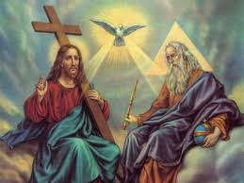

Slide 26
แนวคิดแรก-พระเมตตาของพระบิดาเจ้า การอภัยบาปเกิดขึ้นมาจากพระประสงค์ของพระเจ้าที่เสรีและหนักแน่นในการไถ่กู้โลกทั้งมวลให้รอด 1.
การอพยพออกจากประเทศอียิปต์และพันธสัญญาที่ภูเขาซีนาย ได้ผลึกพระเมตตาของพระเจ้าต่อประชากรของพระองค์
+ประชากรยิวกลายเป็นประชากรศักดิ์สิทธิ์ตามพระสัญญา
+เป็นพื้นฐานที่จะพัฒนามาเป็นศีลศักดิ์สิทธิ์แห่งการคืนดี

Slide 27
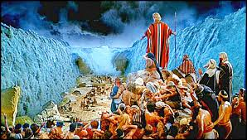

Slide 28
แนวคิดที่ 2-พระเมตตามีแนวโน้ม
มุ่งไปสู่ความเป็นหนึ่งเดียวกัน
ศีลอภัยบาปผลักดันความปรารถนาของเขาให้ตระหนักถึงพระเจ้าพระบิดาผู้เปี่ยมด้วยความรัก
+ซึ่งความรักซึ่งชีวิตมีความเชื่อจะเปลี่ยนแปลงกลับใจอย่างสมบูรณ์
+บทภาวนาโปรดบาปเป็นพระหรรษทานที่แผ่ซ่านในตัวคนบาปที่เปิดจิตใจ ความคิดและความปรารถนาของเขาให้กับชีวิตที่ใกล้ชิดสนิทกับพระเจ้า

Slide 29
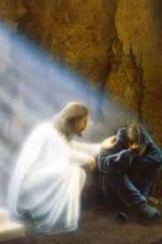

Slide 30
ประการที่ 3 การให้อภัยของพระเจ้าได้มาถึง
คริสตชนที่เป็นคนบาปด้วยการคิดถึงโลกทั้งมวล
+”การปลดปล่อยจากการเป็นทาสของความเสื่อมสลาย เพื่อไปรับอิสรภาพอันรุ่งเรืองของบรรดาบุตรของพระเจ้า” (รม 8.21)
+ความเป็นน้ำหนึ่งใจเดียวกันของพระหรรษทานแห่งการไถ่กู้ให้รอด

Slide 31
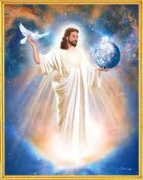

Slide 32
การรับศีลอภัยบาป
การรับศีลอภัยบาป ผู้สารภาพบาปได้รับพระพรแห่งการอภัย พระพรผลักดันพวกเขาไปข้างหน้า ..มุ่งนำสรรพสิ่งให้กลับคืนดีกับพระเจ้า
+เขาไว้ใจพระองค์ในการที่จะสร้างโลกซึ่งเกิดขึ้นใหม่ ด้วยความปรารถนาที่จะกลับไปสู่โลกใหม่นั้น

Slide 33
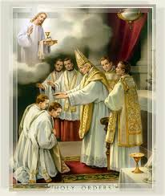

Slide 34
จุดสูงสุดแห่งการคืนดี
+ จุดสูงสุดแห่งการคืนดีที่สำเร็จโดยพระบุตรของพระเจ้า คือ การ
มอบชีวิตของพระเยซูเจ้าบนไม้กางเขนเพื่อมนุษย์ทุกคน เมื่อพระองค์ทรงวอนขอและได้รับการอภัยจากพระบิดาเจ้า (ลก 23.34)

Slide 35
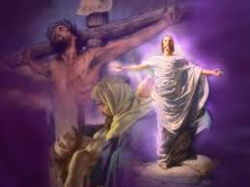

Slide 36
เมื่อพระองค์ทรงส่งพระจิตเจ้ามาเพื่อให้อภัยบาป
+การอภัยบาปเกิดขึ้นจากการสิ้นพระชนม์ของพระเยซูเจ้าบนไม้กางเขนนั้น ไปสู่คริสตชนทุกคนด้วยอานิสงส์ของพระเจ้าเจ้าที่หลั่งออกมาโดยพระเจ้า ผ่านทางพระคริสตเจ้าผู้ทรงกลับคืนพระชนมชีพ..
+พระจิตเจ้าทรงปรากฏขึ้นเป็นดั่งพลังที่จะยินยอมให้แผนการไถ่กู้ของพระบิดาเจ้าที่ดำเนินโดยพระบุตรเจ้านั้นสำเร็จไป

Slide 37
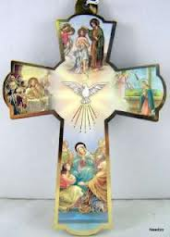

Slide 38
พระจิตเจ้ากับพระศาสนจักร
+พระเยซูเจ้าผู้ทรงกลับคืนพระชนมชีพได้ประทานพระจิตเจ้าองค์เดียวกันแก่ศิษย์ของพระองค์
+พระจิตเจ้าทรงรวบรวมผู้ที่ได้รับศีลล้างบาปให้เป็นหนึ่งเดียวกับ
พระคริสตเจ้า และพวกเขาเป็นหนึ่งเดียวกันเอง

Slide 39
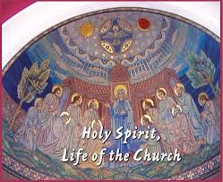

Slide 40
พระจิตเจ้ากระทำให้ผู้รับศีลล้างบาปอยู่ในกระบวนการกลับใจ
-ตระหนักถึงบาปของเขา
- เขาเข้าไปในที่แก้บาปด้วย “การกลับใจ” (ภาษากรีก metanoia-พร้อมที่จะกลับใจ)
- การพิจารณามโนธรรม หาวิธีปรับปรุงตัว เพื่อเกิดใหม่ด้วยพระหรรษทานแห่งความรักของพระเจ้า
- และปรับปรุงความสัมพันธ์ความเป็นพี่น้อง
-เขาได้รับคืนดีกับพระศาสนจักร
-เขาจะคืนดีกับสิ่งสร้างทั้งมวล (พระดำรัสเตือน Reconciliatio et Paenitentia ข้อ 31)

Slide 41
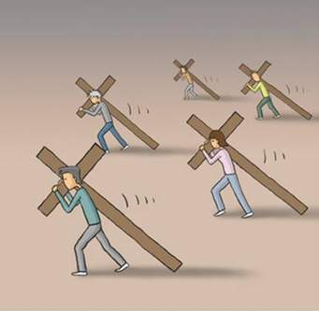

Slide 42
ขั้นตอนการใช้โทษบาป
+ชุมชนจะสนับสนุนการกลับใจของเขา ด้วยการสวดภาวนาเพื่อการใช้โทษบาป
+ “พระสงฆ์ต้องมีความรู้ถ่องแท้ถึงพฤติกรรมคริสตชน...เคารพนับถือ...รักความจริง...ซื่อสัตย์ต่อคำสั่งสอนของพระศาสนจักร..ปฏิบัติต่อผู้ใช้โทษบาปด้วยความอดทน...นำไปสู่การรักษาเยียวยาและความเป็นผู้ใหญ่เต็มตัว...พระสงฆ์ต้องสวดภาวนาและทำพลีกรรมเพื่อเขา และมอบเขาไว้กับพระเมตตาขององค์พระผู้เป็นเจ้า” (คำสอนพระศาสนจักรคาทอลิก ข้อ 1466)

Slide 43
การให้อภัยและสันติสุข “ใหม่”
สันติสุขเป็นผลสุดท้ายของกิจการไถ่กู้ให้รอดที่เกิดขึ้นจากพระเมตตาของพระบิดาเจ้า มาจากการสารภาพบาป
+สันติสุข “ใหม่”
+มาจาการสิ้นพระชนม์และการกลับคืนพระชนมชีพของพระเยซูเจ้า
+เอาชนะความแตกแยกที่ทำให้พระเจ้าอยู่ห่างจากพี่น้อง
+ทำให้ศิษย์มีความกล้าหาญและพลังในการประกาศพระวรสาร

Slide 44
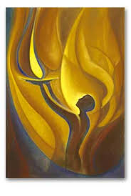

Slide 45
การปกมือของพระสงฆ์พร้อมกับบทภาวนายกบาป
การปกมือของพระสงฆ์พร้อมกับบทภาวนายกบาป
เป็นการแสดงถึงพระพรที่หลั่งไหลมาจากพระจิตเจ้าในการอภัยบาป / การกลับคืนดี และการรวมกันเป็นหนึ่งเดียวกับพระเยซูเจ้า
ศีลอภัยบาป “ยกบาป”
- การเปล่งวาจา “บทภาวนายกบาป” มีประสิทธิผล เพราะพระบิดา พระบุตรและพระจิตทรงกระทำร่วมกัน

Slide 46
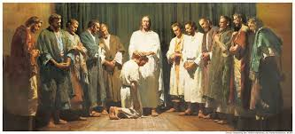

Slide 47
บทที่ 6 ศีลศักดิ์สิทธิ์แห่งการคืนดีในการอภิบาล
1.กำหนดรูปแบบของมโนธรรม ซึ่งเป็นแสงสว่างแห่ง
พระหรรษทานที่ทำให้ตระหนักถึงบาป
-เสียงของพระเจ้าในตัวเรา เพื่อรู้จักตัวเอง อาศัยพระจิต
+วิธีที่ดีที่สุด คือปล่อยให้พระหรรษทานของพระเจ้าทำงานและแสดงในตัวเรา

Slide 48
2.การศึกษาถึงความหมายของการสำนึกผิด
-ต้องตระหนักว่าตนเองเป็นคนบาป เพื่อจะไม่ทำอะไรที่จะหลีกเลี่ย่งบาป หรือ ขจัดบาป เพื่อจะเห็นความสำคัญของพระหรรษทานแห่งการไถ่กู้ให้รอด
+ “การรู้จักพระเยซูเจ้าของข้าพเจ้า ข้าพเจ้ายอมสูญเสียทุกสิ่ง เพื่อจะได้องค์พระคริสตเจ้ามาเป็นกำไรและอยู่ในพระองค์...” (ฟป 3.7-12)

Slide 49
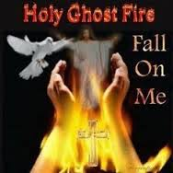

Slide 50
“การได้องค์พระคริสตเจ้ามาเป็นกำไรและอยู่ในพระองค์...”
-การสำนึกผิดเปิดให้มโนธรรมได้มีสำนึกถึงบาป เรียกร้องให้ซ่อมแซมการทำบาปผิดนั้น / บาปขัดขวางเราจากการไว้วางใจต่อดวงพระทัยที่เปี่ยมด้วยความเมตตากรุณาและต่อความดีนานับปาการที่พระเจ้าทรงจูงใจเราให้อยู่ “ในพระคริสต์”

Slide 51
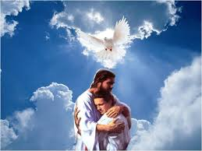

Slide 52
“การอยู่ในองค์พระคริสตเยซู”
“การอยู่ในองค์พระคริสตเยซู” เป็นการบรรลุเป้าหมายแห่งการดำเนินชีวิตในพระคริสตเจ้า มิใช่ในตัวเรา และยินยอมให้พระหรรษทานของพระเจ้าทำงานและมีผลในตัวเราและโดยตัวเรา

Slide 53
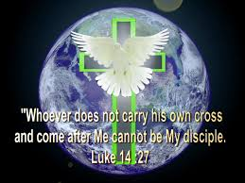

Slide 54
การกลับใจที่แท้จริง คือการสร้างพื้นที่ว่างในการกระทำของเขาในตัวเรา สิ่งนี้เป็นพัลวัตที่สร้างบุคลิกลักษณะในทุกๆความสัมพันธ์กับความรักอย่างแท้จริง
- “ความรักเป็น “บรมสุข” แท้จริง เป็นการเดินทางต่อเนื่องที่ต้องพยายามออกไปจากความเป็น “อัตตา” แล้วเข้าสู่ความเป็นอิสระโดยอาศัยการมอบตนเองแก่ผู้อื่น ซึ่งจะทำให้ค้นพบตนเอง อันจะเป็นผลให้ได้พบพระเจ้าด้วย” (พระสมณสาส์น พระเจ้าคือความรัก โดยพระสันตะปาปากิตติคุณเบเนดิกต์) นี่เป็นหนทางที่นำเรามุ่งไปรับศีลอภัยบาป

Slide 55
3. การมีชีวิตกลับคืนดี
การอภัยโทษของพระเจ้า
-ทำให้คนบาปสำนึกผิด แล้วการอภัยโทษของพระเจ้าแผ่รัศมีไปทั้งชุมชนโดยการเปลี่ยนรูปเป็นสัมพันธภาพระหว่างบุคคลและส่งต่อไปยังรูปแบบการดำเนินชีวิตของพระศาสนจักรทั้งมวลหรือ “ประชากรของพระเจ้า”

Slide 56
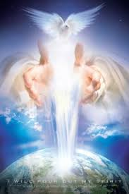

Slide 57
การทำให้พระจิตของพระเจ้าต้องเศร้าหมอง (อฟ 4.30-32)
การทำให้พระจิตของพระเจ้าต้องเศร้าหมอง หมายถึงการที่เราไม่ยอมให้พระจิตเจ้าทรงทำงานในตัวเรา
- สร้างทัศนคติในการร่วมมือกันรับผิดชอบแผนการไถ่กู้ของ
พระเจ้าที่เปิดเผยในประวัติศาสตร์ที่ผ่านมา

Slide 58
จดหมายถึงชาวเอเฟซัส
พฤติกรรมที่ไม่สอดคล้องกับสถานะของคนใหม่ที่ได้รับศีลล้างบาปแล้ว
-ทิ้งความโกรธด้วยความเอื้ออาทรกัน/มีแต่ใจกว้าง/การยอมรับกันด้วยการให้อภัยที่เป็นจุดหมายสูงสุด

Slide 59
การให้อภัย
-คนเราสามารถยอมรับและให้อภัยกันเพราะพระเจ้าทรงยอมรับและให้อภัยเขาอย่างไม่มีเงื่อนไข
-การให้อภัยจึงเป็นของประทานให้เปล่า เพื่อที่จะได้เข้าร่วมเป็นพี่น้องกัน
+ความเป็นน้ำหนึ่งใจเดียวกัน เป็นลักษณะเด่นของชุมชนคริสตชน

Slide 60
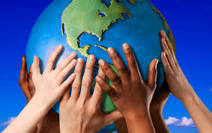

Slide 61
ผลของพระจิตเจ้า
ผลของพระจิตเจ้า คือ ความรัก ความชื่นชม ความสงบ ความอดทน ความเมตตา ความใจดี ความซื่อสัตย์ ความอ่อนโยน และการรู้จักควบคุมตนเอง” (กท 5.22-23)
-ความรักบริสุทธิ์ (agape) ความรักแบบใจกว้าง ไม่เห็นแก่ตัว เพราะเป็นความรักที่มาจากพระเจ้า
-นำมาซึ่งความชื่นชม เป็นความมุ่งมั่นปรารถนาสูงสุดของมนุษย์ที่ถูกสร้างขึ้นเพื่อที่จะรักและถูกรัก

Slide 62
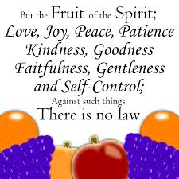

Slide 63
ผลของพระจิต (ต่อ)
-นำมาซึ่งความสงบ ที่ทำให้เราดำเนินชีวิตสอดคล้องไปกับพระประสงค์ของพระเจ้าและทำให้เราสามารถเอาชนะความว้าวุ่นและความขัดแย้ง เพราะว่ามันชักนำทุกๆคนไปสู่ความดีงานและความผสานกลมกลืนกัน
-ความซื่อสัตย์ ทำให้เรามีความพากเพียรและได้รับความยอมรับนับถือ
-ความอ่อนโยน ทำให้เราไม่เป็นคนนิยมใช้ความรุนแรงใดๆ
-การรู้จักควบคุมตนเองต่อการกระทำชั่วเสเพลและความโกรธ

Slide 64
การกลับคืนดีกันในชุมชน
-ความเป็นน้ำหนึ่งเดียวกันเป็นจุดเริ่มต้นแห่งพระพรที่ได้รับมา คริสตชนแสวงหาที่จะมีชีวิตอยู่รวมกันและคืนดีกันด้วยความเป็นพี่น้องกัน
มีแนวความคิดพื้นฐาน 2 ประการคือ การแสวงหาบรรดาผู้ที่ห่างเหินออกไป และการแก้ไขให้กลับมาเป็นพี่น้องกัน
ก) การแสวงหาผู้ที่หายไป ความจริง มีแต่ “ค้นพบ” ผู้ที่หายไปจากชุมชน “คนเลี้ยงแกะต้องออกสืบเสาะทุกๆแห่งเพื่อจะได้ค้นพบ แล้วจะปีติยินดี

Slide 65
ข.การแก้ไขความเป็นพี่น้องกัน ปีศักดิ์สิทธิ์แห่งเมตตาธรรม หมายความว่า เราทุกคนจะต้องกลับคืนดีกันภายในชุมชนคริสตชน
-การแก้ไขความเป็นพี่น้องกัน แก้ไขด้วย “จงอยู่เคียงข้างพี่น้องของท่าน แม้เขาได้ทำผิดพลาดไป และจงพูดกับเขา..ให้เราแก้ไขพี่น้องของเราด้วยจิตเมตตา
- นักบุญเปาโลกบอกให้แนะนำอย่างนุ่มนวล “ถ้าทานพบว่าใครคนหนึ่งทำผิด ท่านซึ่งมีพระจิตเจ้าเป็นผู้นำ จงตักเตือนแก้ไขเขาด้วยความอ่อนโยน จงระวังตัว ท่านอาจถูกทดลองด้วย (กท 6.1)

Slide 66
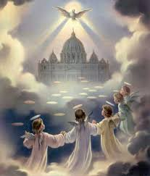

Slide 67
ความคิดด้านจิตใจ pneumatiko
ความคิดด้านจิตใจ คือการดำเนินชีวิตอาศัยพระจิตเจ้า และให้กระทำสิ่งใดๆตามพระจิตเจ้า และรับประกันความเป็นชุมชนของพวกเขา อาศัยความช่วยเหลือด้านจิตใจ
-การแก้ไขความเป็นพี่น้องกัน มุ่งไปที่การคืนดีในการทีจะสร้างชุมชนขึ้น (รม 12.10/รม 15.7/กท 5.13/ 1 คร 11.33/กท5.13/กท 6.2/ 1ธส 5.11/1 ธส 5.13/ 1 ธส 5.15/ อฟ 4.2/อฟ4.32/อฟ 5.21/ คส 3.13 /ยก5.16/ 1 ปต1.22/ 1ปต 4.9/1 ปต 5.5/1ยน1.7)

Slide 68
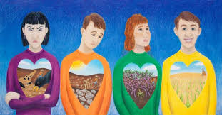

Slide 69
ชีวิตชุมชน
การคืนดีกันคือการร่วมมือกันทั้งสองฝ่าย กระทำไปพร้อมกับผู่อื่น ก่อให้เกิดมโนธรรมในแต่ละฝ่าย
-การกลับใจกลายเป็นเครื่องมือที่ทรงพลังในการเดนิทางของกลุ่มคริสตชน (2 คร 5.20)
-เราอาจสรุปพันธกิจของการคืนดีว่า “พยายามรักษาเอกภาพแห่งพระจิตเจ้าด้วยสายสัมพันธ์แห่งสันติ” (อฟ 4.3)
-บุคคลที่เตรียมตัวในการสำนึกผิดที่ดีในการไปสารภาพบาป จะมีจุดอ้างอิงที่วิเศษสุดในการก้าวเดินไปในการทบทวนชีวิตชุมชน

Slide 70
สถาปนิกแห่งการคืนดีของโลก
การคืนดีหลั่งไหลออกมาจากการรับทรมานของพระเยซูเจ้าในการถูกตรึงบนไม้กางเขน สิ่งนี้ทำให้เราได้มีส่วนในธรรมล้ำลึกแห่งการสิ้นพระชนม์เพื่อไถ่กู้ของพระเยซูเจ้า
-แสดงถึงพลวัตที่การไถ่กู้ของพระเยซูเจ้านั้นได้แผ่ขยายไปทั่วโลก
การวอนขอพระหรรษทานแห่งการเผยแสดง (parresia) คืออำนาจแห่งความเป็นอิสระและความจริงใจในนามของพระวรสาร
“บัดนี้ ข้าแต่องค์พระผู้เป็นเจ้า ประทานให้ข้ารับใช้ของพระองค์ประกาศพระวาจาของพระองค์ด้วยความกล้าหาญอย่างยิ่งเถิด” (ดจ 4.29)

Slide 72
การสวดภาวนา
การสวดภาวนาหมายถึงการยืนหยัดในสถานที่ที่เกิดความขัดแย้งโดยไม่เคลื่อนตัวหนีไปที่ใด ยังคงอยู่ระหว่างทั่งสองฝ่ายที่เผชิญหน้ากันอยู่
การสวดภาวนาได้ขยายแขนออกโอบอุ้มทั้งสองฝ่ายให้รวมเป็นหนึ่งเดียวกัน คืนดีกันและปลอบประโลมทั้งสองฝ่ายให้สงบลง นี่เป็นดั่งอากัปกิริยาที่พระเยซูเจ้าทรงกระทำบนไม้กางเขน พระองค์ได้ทรงทำให้สถานการณ์ที่มนุษย์นั้นผิดพลาดจนแก้ไขไม่ได้ให้กลับคืนดีกับพระเจ้า
-บทภาวนาเป็นเครื่องมือและสัญลักษณ์แห่งพันธะของความผูกพันกันอย่างใกล้ชิดที่รวมคริสตชนทุกคนให้เป็นหนึ่งเดียวกัน อาศัยเสียงของบรรดาสัตบุรุษแต่ละคน

Slide 73
